Slide 1
Fyzika v medicíne
Šimulčíková
Ruppeldtová

Slide 2
Dýchanie
Objem pľúc
Zmena frekvencie dýchania
Hĺbka dýchania (10-18 n/s)
pomer n:v = 2:3
Choroby pľúc
Spirometer

Slide 3
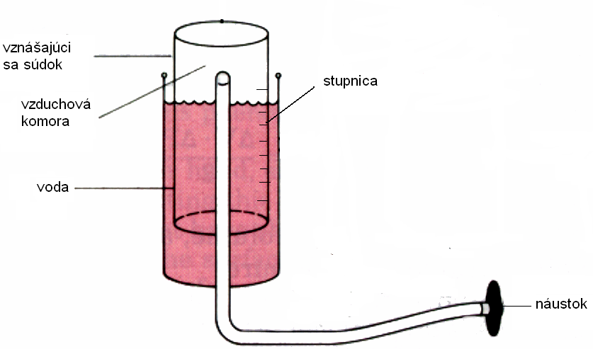
Spirometer

Slide 4
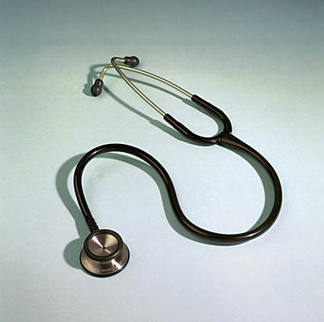
1.Francúzsky doktor Laënnec 2.Arthur Leared (1851)

Slide 5
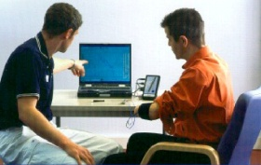
Protézy
Protézy sa delia podľa:
poradia poskytnutia,
výšky amputácie,
váhy a kondície pacienta,
použitých dielcov – kĺbov a chodidiel,
manipulačných schopností pacienta,
aktuálneho zdravotného stavu a telesných proporcií

Slide 6
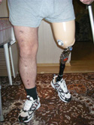
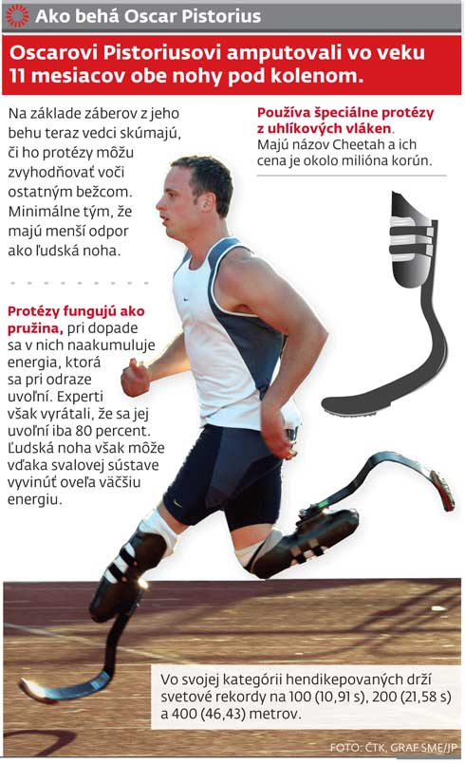

Slide 7
Ultrazvuk
Vlnenie s frekvenciou vyššou ako 16000 Hz
Uchom nevnímame
Jeho vlnová dĺžka je veľmi malá, šíri sa prostredím priamočiaro a platí preň zákon odrazu
Moderné 4D zobrazenie v reálnom čase
-tehotenstvo
-vyšetrenie – kostí, srdca
Sonar – odraz zvukových vĺn od objektu

Slide 8
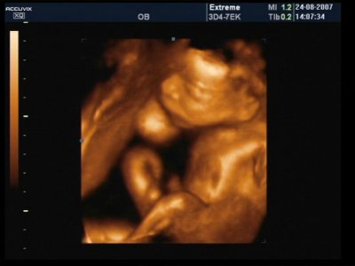

Slide 9
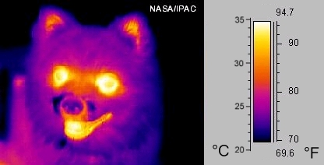
Infračervené žiarenie
Naše telo – IŽ s vlnovou dĺžkou 300-5000 nm
Dlaň má rozpätie od 800 do 1400 nm
Pri liečení pomocou prikladania rúk, ktoré sa v Číne používa už asi 3000 rokov, vyžaruje liečiteľ energiu v podobe infračervených lúčov.
Indickí jogíni používajú prikladanie rúk hlavne na liečenie únavy očí.

Slide 10
Infračervené lampy a kabíny
Prekrvenie pokožky = vznik nových buniek a priebežné odstraňovanie odumretých buniek,
Proti ekzémom, psoriáze, zapáleným ranám...
Kožné poranenia sa hoja rýchlejšie a zostáva menej jaziev
Dochádza k zlepšeniu následkov celulitídy, odstraňuje spod pokožky tuk, vodu a odpadové látky
Pri prechladnutiach, bolestiach chrbtice, svalov, zubov...
Nesmie sa používať pri prechladnutiach a zápaloch

Slide 11
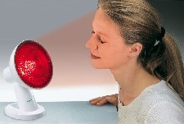
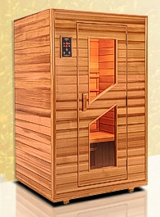

Slide 12
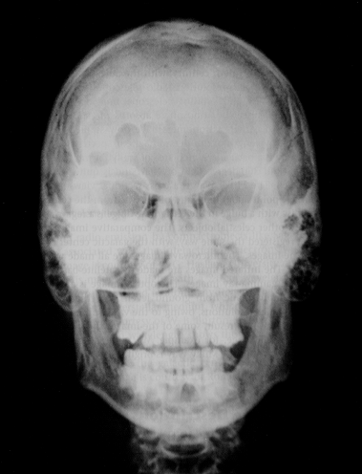
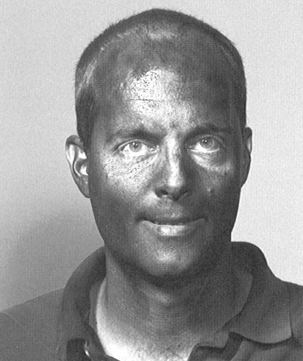
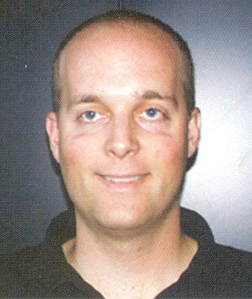
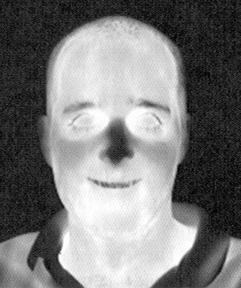
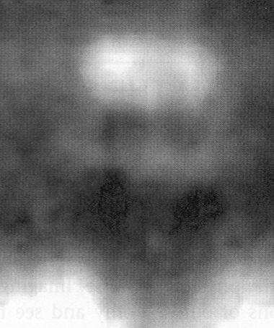
Elektromagnetické žiarenie
Gama žiarenie, röntgenové žiarenie, ultrafialové žiarenie, viditeľné žiarenie, infračervené žiarenie, mikrovlnné žiarenie a rádiové žiarenie
Spôsobuje fyzickú nepohodu, narúšanie spánku, alergie, srdcové poruchy, nervové poruchy, precitlivenosť na zmeny počasia, ale tiež rakovinu a genetické defekty
ľudia obsluhujúci rozhlasové a televízne vysielače pozorovali poruchy termoregulácie, bolesti hlavy, depresie, nepokoj...

Slide 13
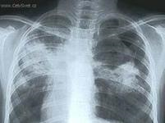
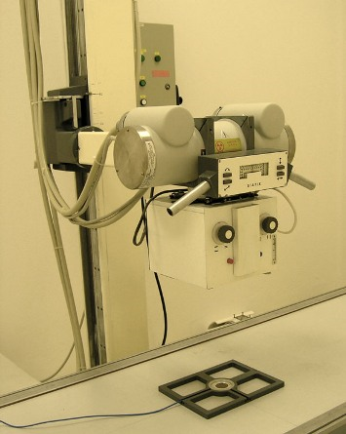
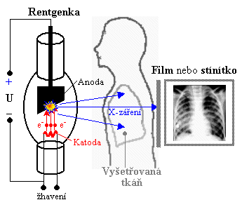
Röntgenové žiarenie
1895 – Wilhelm Conrad Röntgen
Rozsah vlnových dĺžok od 1 nanometra do 100 pikometrov. Vzniká prudkým zabrzdením urýchlených elektrónov alebo prechodom elektrónov na nižšie energetické hladiny v atóme.
Umožňuje zistiť zápaly, zlomeniny, napuchnutia, predmety v tele...

Slide 14
CT (computer tomography)
Kombinuje RTG s počítačovou technológiou
Veľké rozlíšenie (detail do 5 milimetrov)
Diagnostika zmien mozgu, orgánov odhaľovanie nádorov, krvácaní

Slide 15
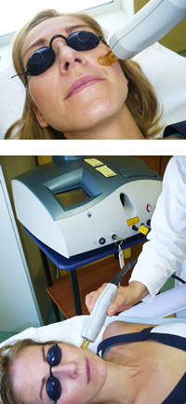
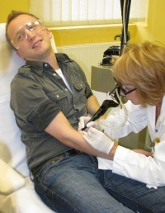
Laser
Kvantový zosilňovač EŽ najčastejšie vo viditeľnom spektre
Využíva sa na liečbu cievnych lézií, na odstránenie nežiaduceho ochlpenia, kožných výrastkov, pigmentácií, tetovania, na abláciu kože a na navodenie novotvorby kolagénu alebo na biostimuláciu

Slide 16
Elektrokardiogram
Srdce si vytvára vlastné elektrické impulzy
Ľahko zmerať pomocou meriacich bodov vhodne rozmiestených po tele
Pri rôznych ochoreniach srdca
Vyšetrenie srdca pomocou EKG umožňuje zistiť poruchy srdcového rytmu (arytmiu), srdcový infarkt a iné ochorenia srdca

Slide 17
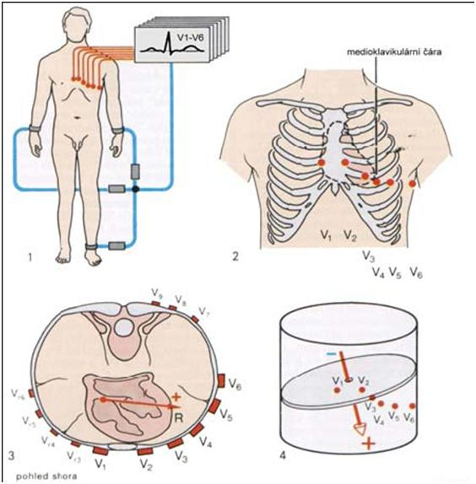
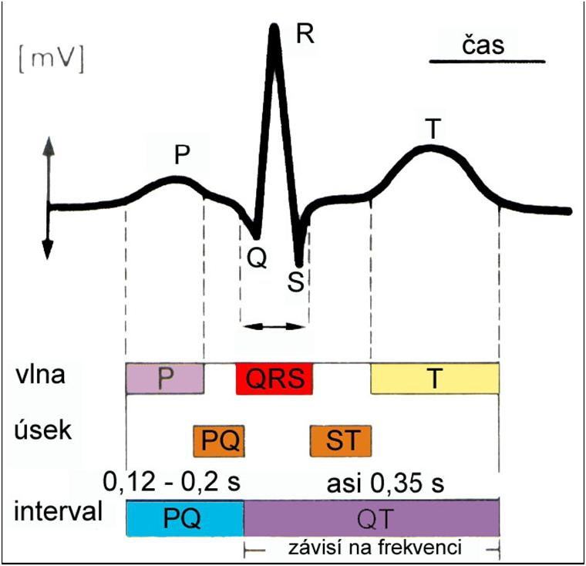

Slide 18
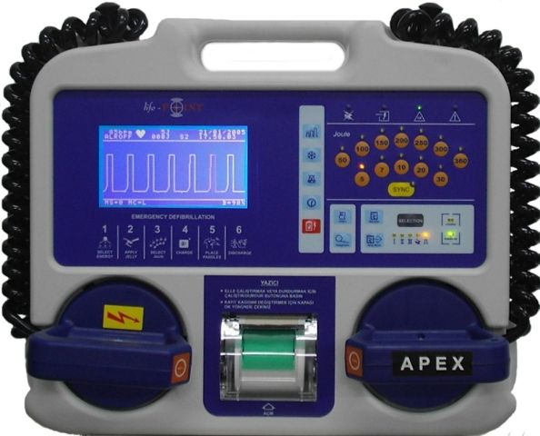
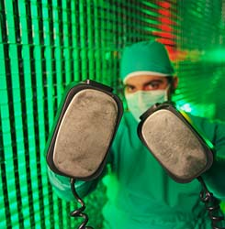
Defibrilátor
Pomáha obnoviť srdcovú akciu pri zástave
Jediný defibrilačný impulz spôsobí depolarizáciu všetkých vláken myokardu

Slide 19
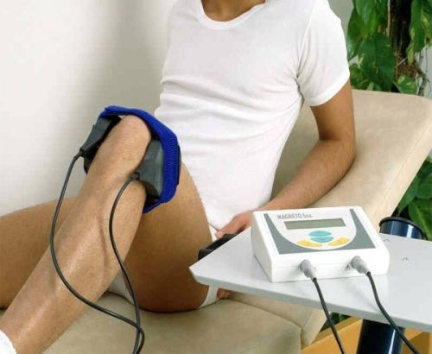
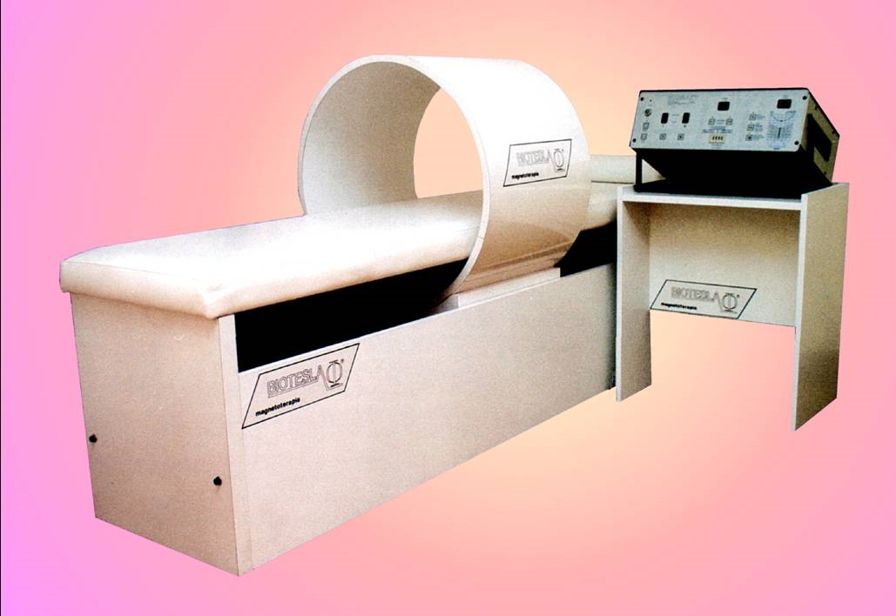
Magnetoterapia
Magnetické polia s nízkou frekvenciou vhodné pre hypertenziu
Magnetické polia s vysokou frekvenciou vhodné pri liečbe zápalových ochorení

Slide 20
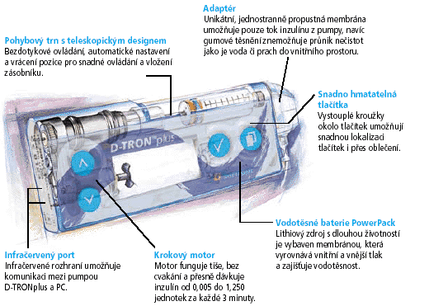
Inzulínová pumpa
Programový dávkovač

Slide 21
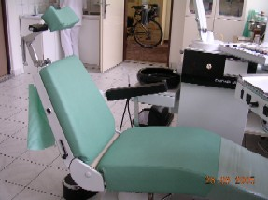
Hydraulické zariadenie
sú stroje založené na Pascalovom zákone
meniče sily
Napríklad u zubára

Slide 22
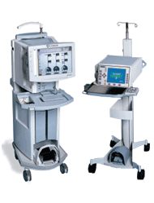
Fakoemulzifikátor
Očné lekárstvo
Extrakcia zakalených šošoviek
Pomocou nízkofrekvenčného ultrazvuku zakalenú šošovku rozruší, emulzifikuje a odsaje

